Slide 1
프로젝트 계획서
라즈베리파이 환경에서의 컴퓨터 비전 시스템 개발
20181071 컴퓨터공학과 정민수

Slide 2
Project.
01
프로젝트 선택 및 아이디어 구상
스마트팜
액션 카메라
스마트 바이크

Slide 3


PROJECT
01
스마트팜(Smart Farm)
Function
공유기 -> 웹캠(Webcam)
크롤링
Yolov5
온도, 습도 센서
학습, 예측 결과 데이터 분석
Ideation
웹캠을 통한 식물 영상 수집
웹크롤링을 통한 학습 데이터 수집
Yolov5를 이용한 식물 상태 분류
온도, 습도 센서 등을 이용한 스마트팜
내의 환경 파악
- ML Model 생성을 통한 데이터 분석 및 예측

Slide 4
System Configuaration.
02

Slide 5


PROJECT
02
공유기 -> 웹캠(Webcam)
웹캠 -> 이미지 캡쳐
공유기 -> 데이터 전송

Slide 6

PROJECT
02
크롤링(Crawling)
웹 크롤링을 통한 학습 데이터 수집

Slide 7
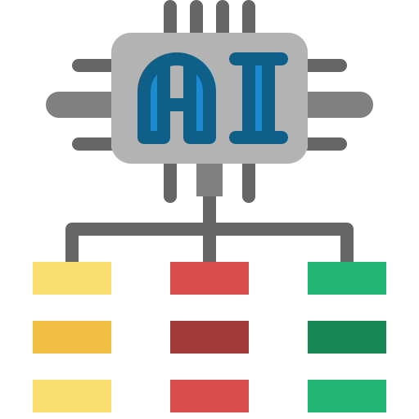
PROJECT
02
Yolov5
Yolov5를 이용한 식물 상태 분류

Slide 8


PROJECT
02
Sensors(temperature, humidity)
온도, 습도 센서 등을 이용한
스마트팜 내의 환경 파악

Slide 9

PROJECT
02
AI Model Recognition
ML Model 생성을 통한 데이터 분석 및 예측

